Slide 1
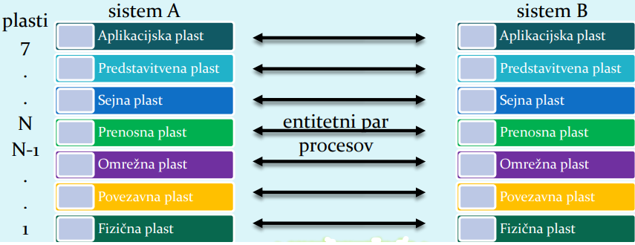
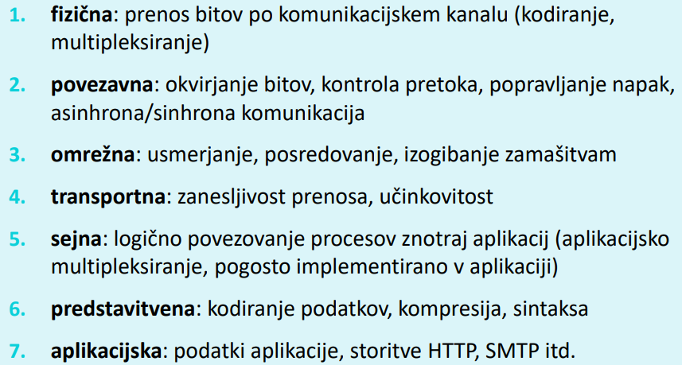
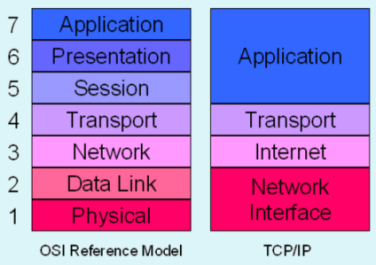
RAČUNALNIŠKE KOMUNIKACIJE
OMREŽJE
porazdeljene aplikacije: www, VoIP, email, igre, P2P, elektronsko poslovanje
Kaj je omrežje ?
fizična definicija: resurs zmožen povezovanja velikega števila naprav
storitvena definicija: infrastruktura nudi storitve porazdeljenim aplikacijam
KOMPONENTE OMREŽJA:
končni sistemi: odjemalci in strežniki
jedro omrežja: usmerjevalnik oz router
komunikacijske naprave
dostop do omrežja:
modemski oz. klicni dostop: preko telefonskega omrežja, zasedenost telefona med uporabo
digital subscriber line oz. DSL: tudi uporablja telefonsko infrastrukturo, individualen dostop tho!
kabelski dostop: TV infrastruktura, več odjemalcev si deli dostop do skupnega vozlišča
optični oz. FTTHB: skoraj direktna povezava do doma, zagotovljena hitrost
ethernet : priklop preko stikala, običajno na javnih zavodih
WiFi: deljen in neusmerjen medij
3G 4G LTE 5G: centrale mobilnih operaterjev
končni sistemi:
udeleženci v omrežju
namizni računalniki, strežniki itd.
odjemalci, strežniki ali mešano npr. P2P
morajo dostopati do omrežja
jedro omrežja:
mreža povezanih usmerjevalnikov
dva načina komunikacije
povezan način: circuit switching, namenska povezava za vsak prenos, ima različne faze
nepovezan način: prenos podatkov po kosih
PROTOKOL
dogovor o obliki in poteku komunikacije
izmenjava sporočil med udeleženci
imamo višjenivojski in nižjenivojski
splošna uporabnost z standardizacijo
IETF: standardi v obliki dokumentov RFC
ima plasti: sprememba implementacije dela sistema je neodvisna od ostalega sistema
nižjenivojski: zaporedje bitov, kontrola zamašitve, kontrola hitrosti, način potovanja paketa po omrežju itd.
višjenivojski: TCP, IP, HTTP, FTP, SMTP, POP3, BitTorrent, ...
FIZIČNA PLAST
7 plasti definirajo sklope sorodnih funkcij komunikacijskega sistema
plast N nudi storitve oz. streže plasti N + 1
plast N zahteva storitve oz. odjema od plasti N – 1
protokol: med istoležnima procesoma
entitetni par: par procesov ki komunicira na isti plasti
ISO OSI: de iure, teoretičen, sistematičen, pomanjkanje implementacij
TCP / IP: de facto, prilagodljiv, nesistematičen, fleksibilen, veliko izdelkov
prenosni sistem in kanal:
prenosni medij: naprava za razširjanje valovanja
prenosni sistem: uporablja prenosni kanal
prenosni kanal: prenese bite oz. okvir po mediju
fizična plast:
kodiranje bitov: z neko fizikalno veličino za prenos po mediju
prenos posameznih bitov v analogni ali digitalni obliki
prenos celotnega signala
pretvorba signala v obliko za prenos po mediju
prenosni mediji
zvita parica oz. UTP: dve vzporedni izolirani bakreni žici, krajše razdalje
koaksialni kabel: bakrena žica, izolacija, drugi vodnik, še ena izolacija, odpornost proti motnjam, ni sevanja
optično vlakno: mehanska občutljivost, zahtevno spajanje, za prenos več signalov po enem vlaknu uporabimo več valovnih dolžin
brezžične: radijske, mikrovalovne, IR, satelitske
frekvenčna karakteristika: kakšne frekvence lahko medij prenese, posledice fizikalnih vplivov in omejitev
lastnostni prenosnega kanala:
smer: dvosmeren ali enosmeren
zaporednost: serijski in paralelni
število točk: dvotočkovni in skupinski
kvadratna modulacija
skupaj amplitudne in fazne
več nivojev amplitude
4 fazni koti: 0, 90, 180, 270
posamezna sprememba signala v praksi označuje skupino 3 do 6 bitov
MODULACIJA
analogno kodiranje digitalnega signala
amplitudna modulacija: glasen in tih pisk
frekvenčna modulacija: visok in nizek pisk
fazna modulacija: spremembe faze

Slide 2
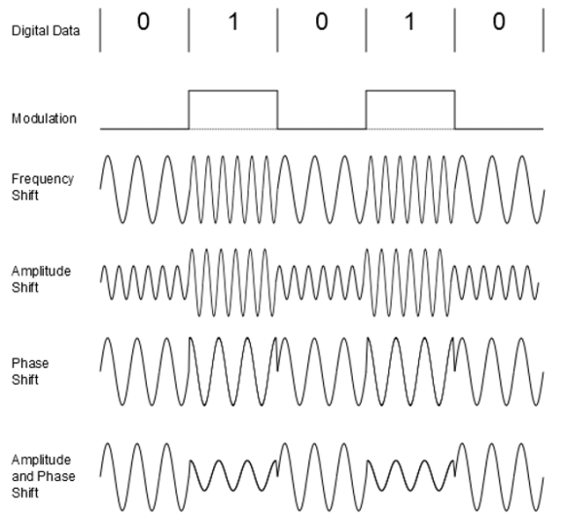
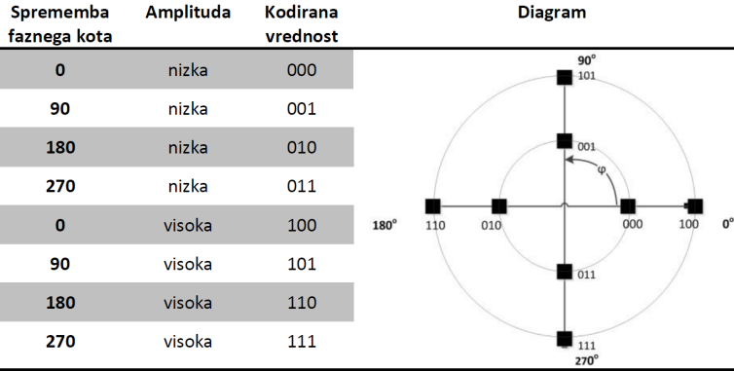
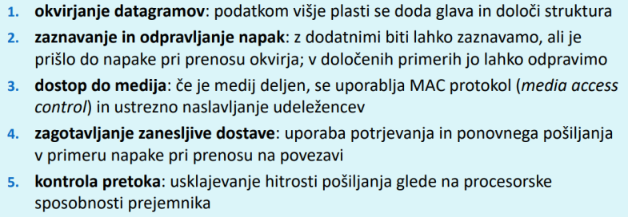
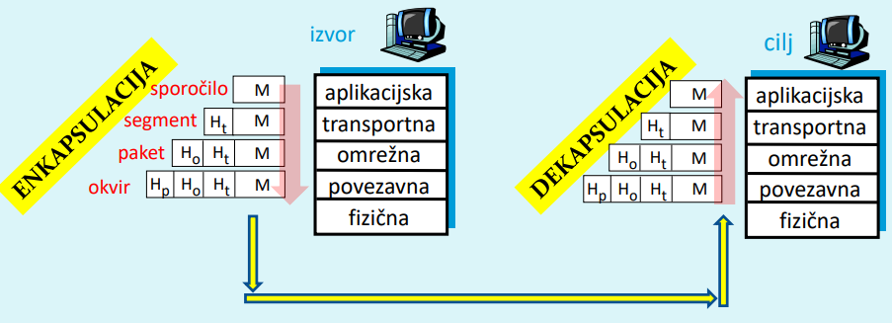
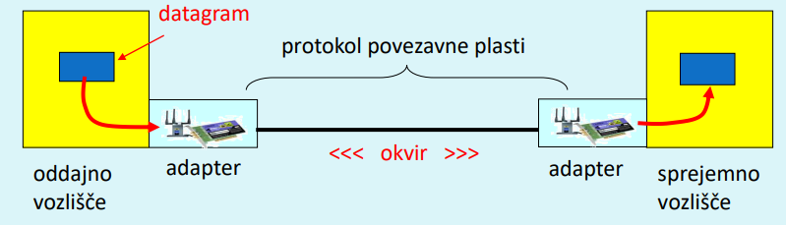
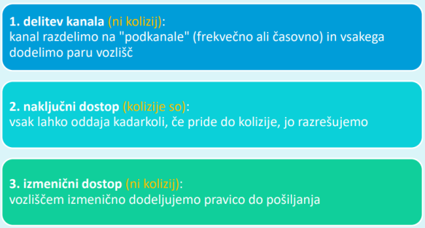
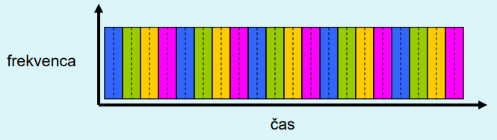
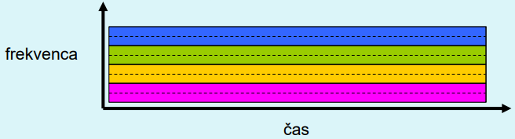
originalen signal
modulacija
frekvenčna
amplitudna
fazna
kvadratna modulacija
FIZIČNA PLAST
povezavna plast:
enota ki se prenaša na povezavni plasti je okvir
prenos po povezavi med sosednjima vozliščema glede na tip medija
OKVIR
enota: podatkov na povezavni plasti
opredeljuje začetek in konec prenesenih podatkov
podatkom doda glavo oz. header in rep oz. trailer ki so potrebni za uspešen prenos
PROTOKOLI
primeri protokolov: Ethernet, wireless LAN (802.11), token ring, PPP
svoja oblika izmenjanih podatkov med vozlišči
implementacija povezavne plasti:
oddajnik: enkapsulacija datagrama v okvir, detekcija, kontrola pretoka ...
sprejemnik: preveri napake, pretok, dekapsulacija
dvotočkovna povezava: vsaka povezava enega pošiljatelja in prejemnika
oddajna povezava: deljeni medij, več vozlišč komunicira naenkrat
PROTOKOLI ZA DOSTOP DO SKUPINSKEGA MEDIJA
oddajni broadcast kanali: nujen za koordinacijo dostopa
upoštevamo principe iz realnega sveta
če dve vozlišči oddajata naenkrat pride do trka oz. kolizije
izogibanje kolizij
delitev kanala:
time division multiple access: TDMA
frequency division multiple access: FDMA
idealni protokol za kanal z hitrostjo R:
če oddaja eno samo vozlišče je hitrost R
oddaja M vozlišč povprečna hitrostjo R / M
protokol je decentraliziran
protokol je enostaven
izkoristek, pravičnost, kolektivnost
delitev kanala je koristna pri visoki obremenitvi, pri majhni je neizkoriščenost kanala, potrebno čakanje na vrsto
naključni kanala:
določajo kako zaznati kolizijo in kako ukrepati
kadar želi pošiljati uporabi polno razpoložljivo hitrost kanala R
pred pošiljanjem ni koordinacije med vozlišči
PRIMERI NAKLJUČNEGA KANALA
PROTOKOL ALOHA:
paket je ranljiv ves čas oddajanja, je preprost in ni sinhronizacije
obravnava kolizije: paket se prenese do konca in ponovno pošlje po preteku naključnega intervala časa
RAZSEKANA ALOHA:
čas je razsekan na enake časovne intervale
vozlišča so sinhronizirana, pošiljajo samo ob začetku intervalov

Slide 3
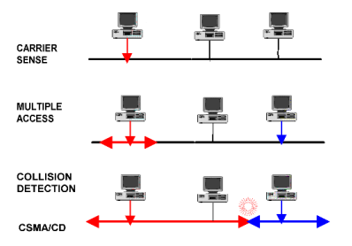
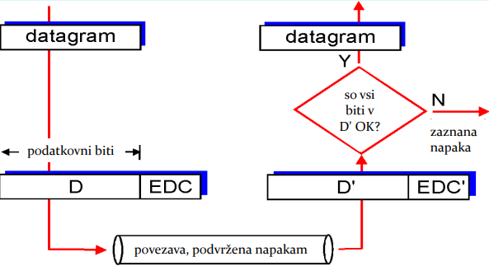
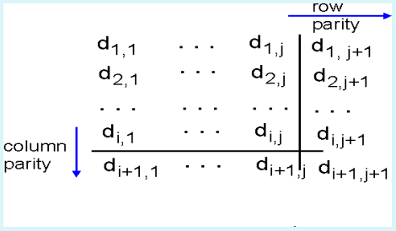
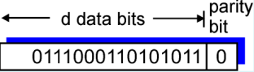
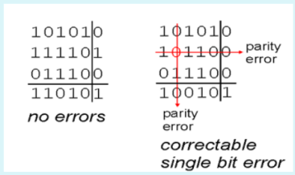
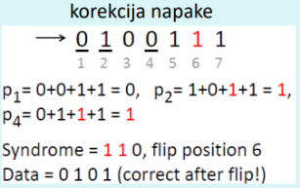
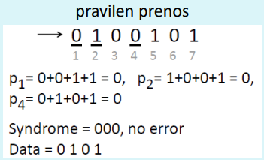
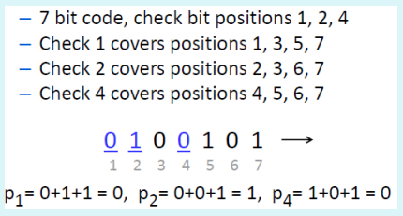
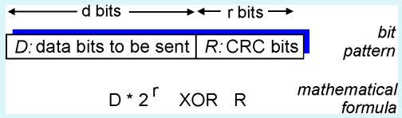
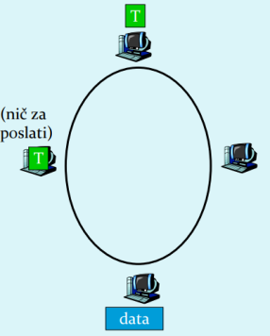
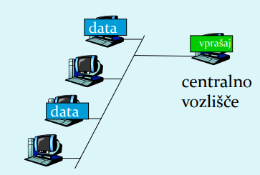
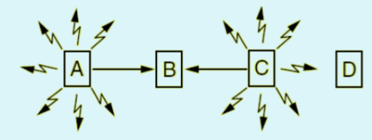
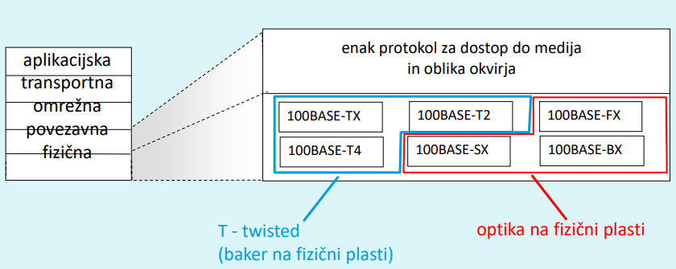
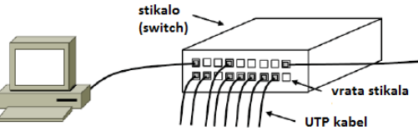
CSMA:
vztrajni: če je kanal zaseden, posluša dokler se ne sprosti
nevztrajni: šele po času ponovno prisluhne
p vztrajni: vztrajno posluša, ko se kanal sprosti, z verjetnostjo p odda paket
gledamo ali nekdo že govori preden spregovorimo
zaznavanje in odpravljanje napak:
motnje na kanalu: presluh, slabljenje, šum
signal se lahko okvari
principi iz realnega življenja so:
daj vsakemu priložnost, da govori
ne odgovarjaj, razen če te kdo ne ogovori
ne izvajaj monologov
dvigni roko, če imaš vprašanje
ne prekinjaj nekoga, ko ta govori
ne spi, ko ti nekdo govori
EDC: Error Detection Code
dodamo še dodatne bite za preverjanje pravilnosti
protokol za popravljanje lahko spregleda napake
več EDC bitov omogoča boljšo detekcijo
PARNOST
soda oz. liha paritetna shema
liha paritetna shema 0 če imamo v podatkih liho število enic in 1 če sodo
omogoča samo zaznavanje lihega števila napak
parnost v 2 dimenzijah: biti za vsako vrstico in stolpec
zaznavanje in odpravljanje enojnih ali celo dvojnih napak
HAMMINGOVA KODA
dodamo kontrolne bite
primer: 0101 dodamo 3 in imamo sodo paritetno shemo
CRC
uporaba kontrolnih vsot
matematična metoda ki uporablja polinome
r dodatnih bitov
zaznava in popravi napake do r + 1 bitov
rezervacija s žetonom oz. token ki kroži
zakasnitev
enotna točka odpovedi: žeton
protokoli za izmenični dostop
namesto faze boja za medij je faza rezervacije
imamo 2 pristopa
dostop do brezžičnega medija
CSMA / CA: izogibanje trkom z usklajevanjem časov pošiljanj
protokol za naključni dostop
CS ne deluje dobro ker imajo dostopne točke različna področja pokritost
uporabljen v 802.11 WiFi
uporaba signalov za rezervacijo medija
imamo 2 posebni situaciji
rezervacija s centralnim vozliščem
zakasnitev
enotna točka odpovedi: centralno vozlišče
RTS: request to send
CTS: clear to send
ETHERNET
skriti terminali: A in C in B in D na sliki na primer, ker terminala nista v dosegu ampak lahko vseeno ustvarita kolizijo v točki B
izpostavljeni terminali: B in C sta si izpostavljena, terminala sta v dosegu in ustvarjata trke v vmesnem prostoru ampak ne pri pošiljanju iz B v A in C v D
hiter, poceni in enostaven
različni standardi in fizični mediji npr. baker / optika
ista oblika okvirja
isti MAC protokol

Slide 4
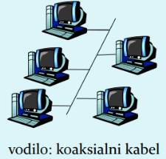
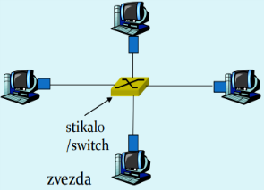
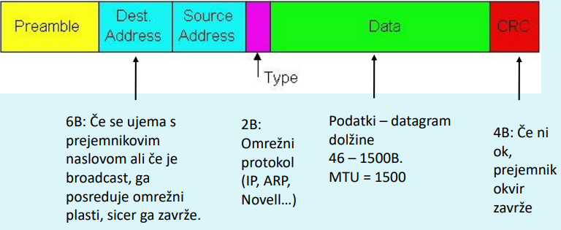
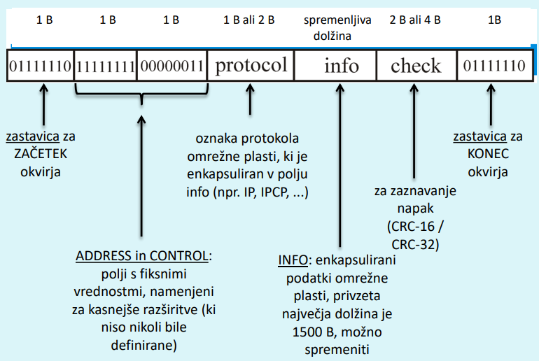
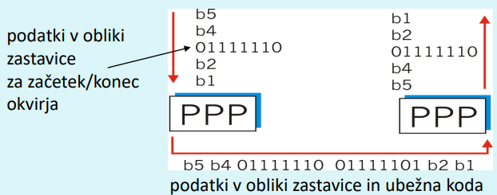
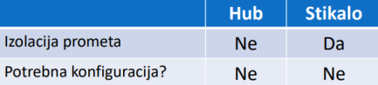
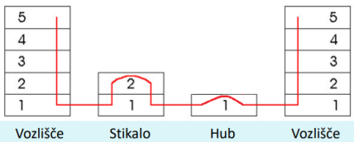
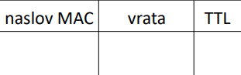
TOPOLOGIJA ETHERNETA
včasih vodilo
vsi vmesniki so bili na isti kolizijski domeni
najprej koaksialno vodilo
nato topologija zvezda: naprava hub
zvezda: stikalo v centru
ločene kolizijske domene
možne različne različice na vsakem kraku
OKVIR ETHERNET
preambula: 7 ∙ 10101010 in 1 ∙ 10101011
namenjeno sinhronizaciji ur oddajnika in prejemnika
MTU: max transmission unit
kaj ponuja Ethernet?
nepovezavna storitev: vmesnik pošlje brez faze vzpostavljanja
nezanesljiva storitev: kontrola pravilnosti je CRC, potrjevanje in ponovno pošiljanje se ne uporabljata, omrežna in transportna plast skrbita za vrstni red in prenos vseh podatkov
uporablja CSMA / CD: posluša pred oddajo, v primeru trka preneha, uporablja se eksponentno povečevanje čakanja na naslednjo oddajo
pri koliziji se uporablja jam signal, za oznanitev trka drugim
type polje za multipleksiranje
PPP PROTOKOL
drugi povezavni protokol
point to point: povezave med dvema točkama
se ne uporablja na broadcast povezavah
en pošiljatelj in en prejemnik
ni potrebe po protokolu za dostop do medija in MAC naslovih
podatki v okvirju PPP lahko poljubne oblike
primer: če podatki vsebujejo niz 01111110 ki je začetek oz konec okvirja, uporabljamo vrivanje oz stuffing
pred 01111110 vrinemo ubežno kodo oz. escape sequence
ta koda opozori prejemnika da zaporedje, ki sledi, ni zastavica
prejemnik ubežno kodo odstrani pri sprejemu
OKVIR PPP
NASLAVLJANJE NAPRAV
naprave imajo naslove, ki so sestavljeni iz 48 bitov: fizični naslov ali MAC
naslov zapišemo z 12 HEX znaki torej možnih 2⁴⁸ naslovov
prva polovica je ID proizvajalca, druga polovica ID adapterja
MAC naslov je zapečen v adapterju in je unikaten
naprave morajo razpoznati, ali je okvir na mediju namenjen njim
naslov FF- FF - FF - FF - FF - FF je broadcast prejemniki so vse naprave
naslavljanje računalnikov v Internetu poteka z uporabo IP naslovov
MAC naslovi so fizični in stalni za napravo
IP naslovi so logični in zamenljivi oziroma odvisni od lokacije priklopa
ADRESS RESOLUTION PROTOCOL
vsako vozlišče ima tabelo ARP
vsebuje 3 podatke
ARP deluje samo na lokalnem podomrežju in ne v celem internetu
primerjava
aktivna oprema:
repeater : ponavljalec oz. ojačevalec opreme na fizični plasti
hub : razdelilec oz. zvezdišče ponavlja signal na vseh ostalih vratih z isto hitrostjo, ne shranjuje okvirjev, ista kolizijska domena
switch : omrežno stikalo, preklaplja med priključenimi segmenti, shranjuje okvirje in aktivno ukrepa na podlagi vsebine, posredovanje, poplavljanje in filtriranje
nastanek ARP tabele:
A želi poslati datagram vozlišču B
naslova MAC še nima v tabeli ARP
A pošlje paket za ARP poizvedbo
ga naslovi na vse vmesnike – broadcast
prejmejo jo vsa vozlišča priključena na medij
iz naslova IP poizvedbe vmesnik B zazna da paket sprašuje po njem
B odgovori vmesniku A z odgovorom ARP
pošlje svoj naslov MAC samo vozlišču A
A shrani novi podatek v svojo tabelo
princip plug and play
prvi sprejem okvirja:
stikalo shrani lokacijo pošiljatelja A
stikalo ne ve kje je cilj zato poplavi oz. ang. flood okvir na vsa vrata
SWITCH
več hkratnih povezav
dvosmerna povezava med vozlišči
stikalo uporablja stikalno tabelo
tabela: switch table, CAM table, FIB
stikalo se po priklopu uči kje je dosegljiv kateri vmesnik in vnaša zapise v tabelo
kadar stikalo sprejme okvir, si za nekaj časa zapomni lokacijo pošiljatelja okvirja
POPLAVLJANJE na VSA vrata: če ne vemo kje je prejemnik
POSREDOVANJE na IZBRANA vrata: če vemo kje je prejemnik
nan prejemnik:
stikalo prejme okvir za znanega prejemnika
posreduje okvir na prava vrata
FILTRIRANJE: okvir je namenjen istim vratom ga zavržemo

Slide 5
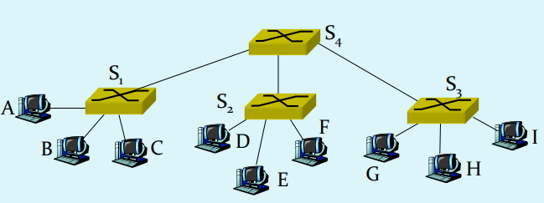
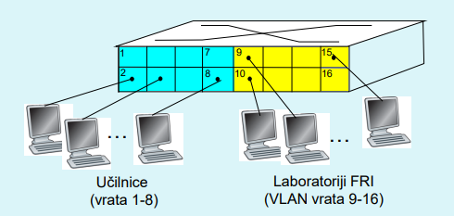
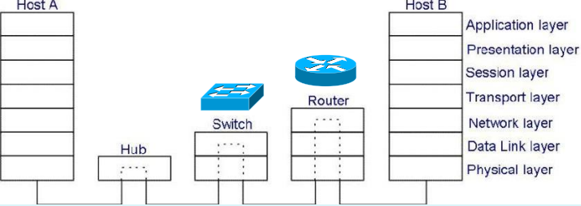
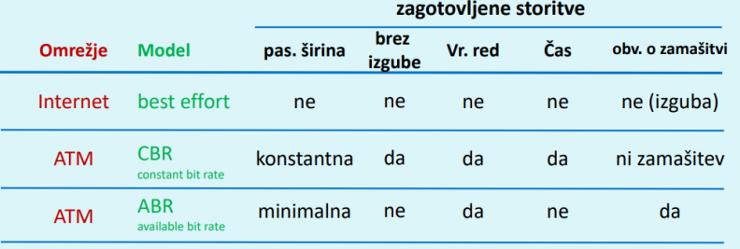
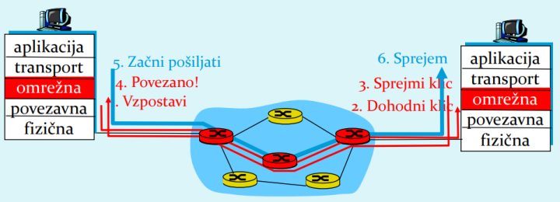
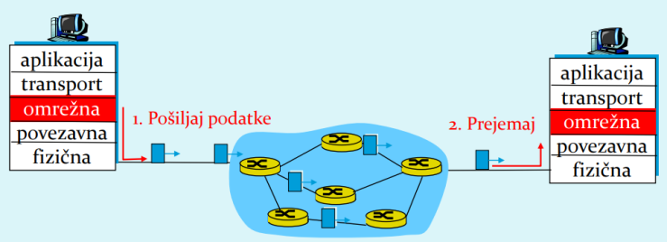
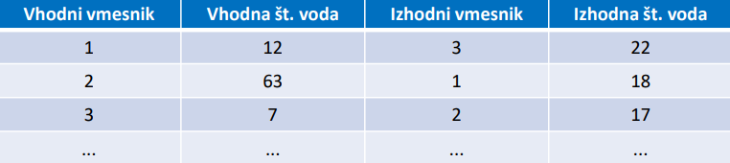
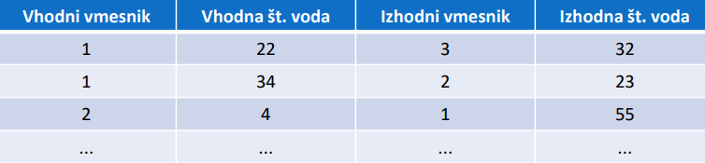
povezovanje stikal:
pravilnega posredovanja se naučimo z učenjem stikalnih tabel
filtriranje: stikalo S₄ bo zavrglo okvir ki ga A pošlje C ker je na istih vratih če ima stikalo S₄ v stikalni tabeli zapis za C
VIRTUALNA LOKALNA OMREŽJA
uporaba stikal ima svoje slabosti !
uporaba enega samega stikala kliče k pomanjkanju izolacije prometa, zmanjšanje broadcast izboljša performance
uporaba več stikal je drago
premik uporabnika na drugo lokacijo zahteva fizično vzpostavitev povezave
stikalo ki VLAN: omogoča uporabo različnih navideznih lokalnih omrežij na isti fizični omrežni infrastrukturi
naloga 1: transport segmenta od končnega pošiljatelja do prejemnika
OMREŽNA PLAST
USMERJEVALNIK
transport datagrama po jedru omrežja
povezave med različnimi mediji in protokoli
izvajajo usmerjanje in posredovanje
posredovanje: prenos paketa iz vhodnega na izhodni vmesnik usmerjevalnika in poteka znotraj usmerjevalnikov saj ima ta posredovalno tabelo
usmerjanje: določitev poti paketov od izvora do cilja sodelujejo vse omrežne naprave na poti
naloga 2: enkapsulacija segmentov transportne plasti v pakete na strani pošiljatelja
prisotna v vseh omrežnih napravah in v jedru omrežja oz. usmerjevalnikih
zagotovljena dostava paketov
dostava v zagotovljenem času
dostava v pravem zaporedju
zagotovljena spodnja meja pasovne širine
največja varianca zakasnitve
zagotavlja varno komunikacijo
povezavna in nepovezavna omrežja
omogočajo vzpostavitev zveze v omrežni infrastrukturi med
pošiljateljem in prejemnikom
omogočajo posredovanje paketov skozi infrastrukturo brez vzpostavljene povezave
DATAGRAMSKA OMREŽJA
ni faze vzpostavljanja povezave
usmerjevalniki ne hranijo podatkov o končnih povezavah
paketu se doda naslov cilja in se ga "vrže" v omrežje
usmerjevalniki posredujejo glede na ciljni naslov v paketu
paket lahko potuje po različnih poteh
imamo posredovalne tabele: 32 bitni naslovi
tabele bi bile ogromne zato združujemo dele naslovov v range ali pa posredujemo na podlagi predpone
zapis z predponami je krajši in bolj učinkovit
če jih ustreza več uporabimo ujemanje najdaljše
usmerjevalniki hranijo tabele in stanje o povezavah
NAVIDEZNI VODI
kot telefonske zveze
faze: vzpostavitev, tok podatkov, rušenje
številke vodov neodvisne kar pomeni lažjo konfiguracijo
usmerjevalniki usmerjajo pakete glede na številke vodov
internet tega ne uporablja !
uporaba: ATM, X.25, MPLS, Frame Relay

Slide 6
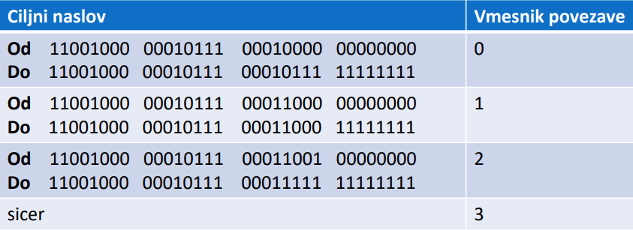
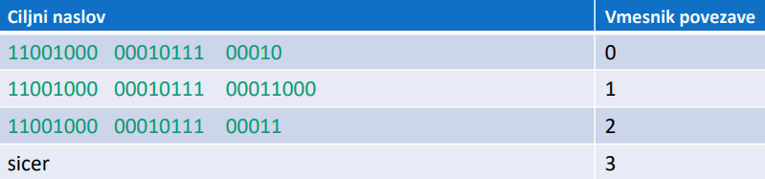
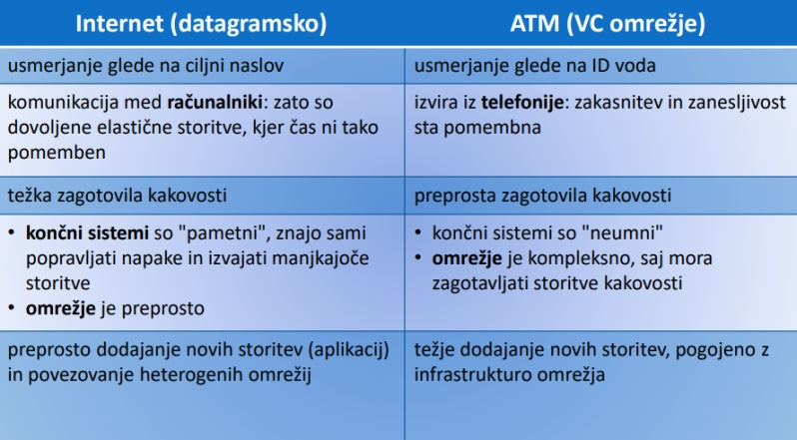
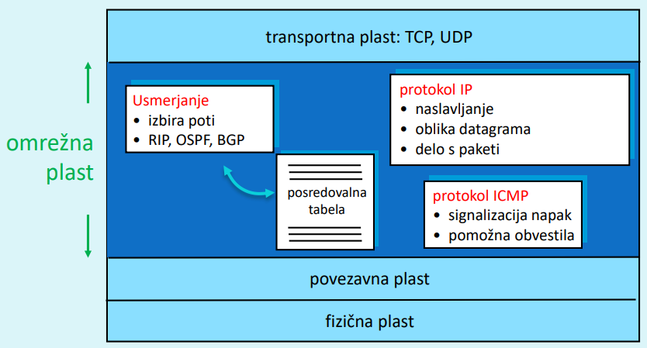
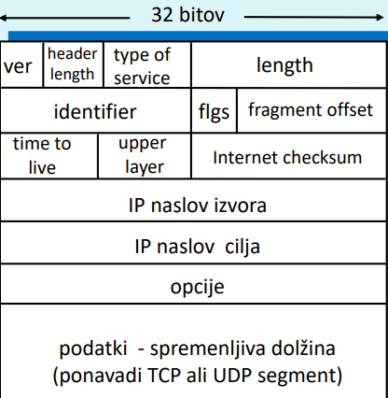
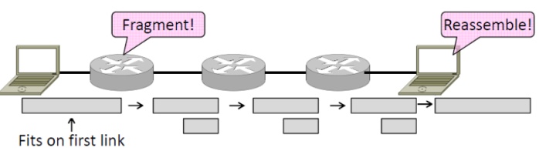
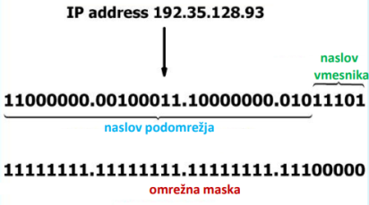
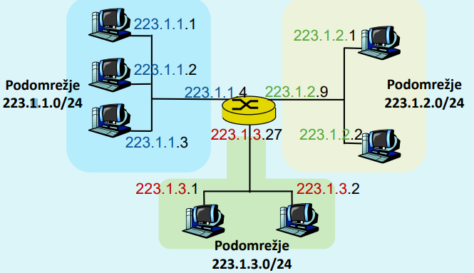
ujemanje po predponi
združevanje v range
INTERNET PROTOCOL : IP
omrežna plast
primerjava obeh
fragmentacija: IP datagrami se morajo enkapsulirati v okvirje povezavne plasti z omejeno dolžino zato velik IP paket razbijemo na več manjših
KOMPONENTE:
VER: verzija IP protokola – 4 biti
HEADER LENGTH: poda kje se začnejo podatki – 4 biti
TYPE OF SERVICE: razlikovanje datagramov z posebno obravnavo – 8 bitov
LENGTH: skupna dolžina celega datagrama in bytes – 16 bitov
ID FLAG in OFFSET: potrebno za IP fragmentacijo – 32 bitov
TTL: za preprečitev ciklanja datagramov vsak usmerjevalnik zmanjša vrednost za 1 – 8 bitov
UPPER LAYER: številka enkapsuliranega protokola v podatkih – 8 bitov
CHECKSUM: kontrolna enota glave datagrama preračuna jo vsak usmerjevalnik – 16 bitov
IP NASLOVI: naslovi izvora in cilja – 32 bitov
OPCIJE: za možne razširitve glave datagrama – 32 bitov
PODATKI: poljubne dolžine
IPV4 NASLAVLANJE:
dolžina 32 bitov
računalniki imajo običajno en vmesnik
usmerjevalniki več vmesnikov
cca. 4 milijarde IP naslovov
naslovi morajo biti globalno unikatni
kako poteka: imamo 2 bita v zastavicah DF don‘t fragment in MF more fragments
v omrežju lahko več tehnologij zato se MTU spreminja in lahko fragmentacijo izvede tudi usmerjevalnik na poti
fragmente združi omrežna plast prejemnika pred predajo transportni plasti
napadi z fragmentacijo:
overlapping fragment attack: napadalec fragmentira pakete z namerno napačnimi odmiki oz. dolžinami
tiny fragment attack: s fragmentacijo napadalec podatke razkosa tako da fragmentira tudi podatke v glavi enkapsuliranega protokola in ni možno izvesti varnostnega filtriranja po podatkih v glavi
PODOMREŽJE:
predpona predstavlja naslov podomrežja
2 dela: naslov omrežja in naslov naprave
podomrežje ima enak naslov omrežja
maska podomrežja: določa dolžino naslova podomrežja in jo okrajšamo z številom enic
usmerjevalnik ima na vsakem vmesniku drugo podomrežje
najprej smo imeli razrede A 8 bitov in B 16 bitov in C 24 bitov za maske
potem prefiksna oz CIDR notacija
poseben broadcast naslov: naslov naprave so same enke
Kako določimo IP naslove?
administrator naprave vpiše fiksen naslov ali pa DHCP strežnik dodeli dinamičnega, nato ponudnik dostopa do interneta ISP dodeli del s svojega naslovnega prostora ki mu ga dodeli ICANN

Slide 7
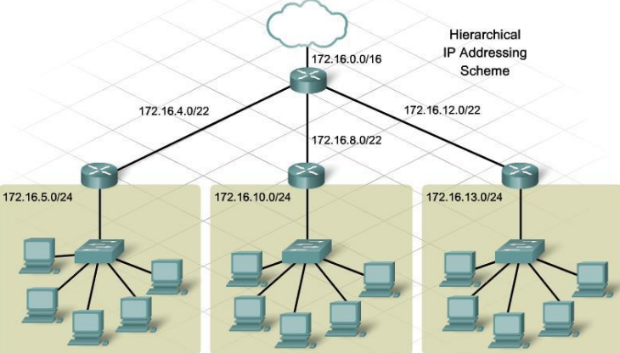






hierarhična organizacija IP naslovov
dinamično dodeljevanje DHCP:
ob priklopu naprava nima naslova IP
potrebna dodelitev osnovnih omrežnih nastavitev
dodeli naslov v 4 fazah: DISCOVER OFFER REQUEST ACK
NAT: Network Adress Translation
zaradi pomanjkanja IPv4 naslovnega prostora
lokalni naslovi ki so lahko ponovljivi ker niso v javnem internetu
usmerjevalnik z NAT lokalni naslov preslika v globalni
PREDNOSTI
zadošča samo en javni naslov za dostop celega omrežja do Interneta
spreminjamo neodvisno od zunanjega naslova
večja varnost notranjih naprav
16 bitno polje za vrata evidentira cca. 60 000 povezav do naprav
SLABOSTI
usmerjevalniki naj bi delali na 3. plasti
vrata oz. port so del 4. plasti
vrata so naslavljajo procese ne računalnikov
krši princip končnih sistemov: zahteva da je omrežje transparentno problem pri P2P
bolje uporabiti IPv6
ICMP
sporočilo enkapsulirano znotraj paketa IP
Internet Control Message Protocol
traceroute: analizira po kateri poti gre promet do cilja
koračni protokol preizkuša komunikacijo na posameznih korakih
delovanje aplikacje Traceroute: izvor pošilja serijo paketov cilju prvi ima TTL 1 drugi TTL 2 itd.
usmerjevalnik pogleda vrednost TTL če ni 0 potem zmanjša vrednost za 1 in če je 0 paket zavrže in napiše TTL expired
za vsako prejeto ICMP sporočilo izvor izračuna tudi čas vrnitve in statistike

Slide 8







INTERNET PROTOCOL: IPv6
zakaj ga potrebujemo?
potrebujemo večji naslovni prostor
hitrejše usmerjanje: fragmentacija ni dovoljena
zagotavljanje kakovosti storitev za posebne tokove podatkov: QoS
SINTAKSA
128 bitov razdeljenih v 8 blokov po 16 bitov
zapišemo šesnajstiško
krajšamo vodilne ničle
najdaljše zaporedje ničel krajšamo z ::
to lahko storimo samo enkrat: vedno tisto zaporedje ki je najdaljše, če sta taka dva okrajšamo prvega
IPv4 naslovom spredaj dodamo ničle
IPv4 naslovi v dva bloka po 16 bitov ali pa pustimo pike
hitrejše usmerjanje:
fragmentacije ni več pakete delita pošiljatelj in sprejemnik
usmerjevalnik lahko zavrže paket in sporoči pošiljatelju "Packet Too Big"
zato nova verzija protokola ICMP: ICMPv6
glava nima kontrolne vsote ta je v enkapsuliranih protokolih znotraj IP paketa
glava nima polja za opcije, implementacija kot poseben enkapsuliran protokol
KOMPONENTE:
VER: verzija IP protokola – 4 biti
PRI oz. TRAFFIC CLASS: podobno kot type of service – 8 bitov
FLOW LABEL: oznaka toka podatkov ki zagotavlja kakovost storitve – 20 bitov
PAYLOAD LENGTH: velikost podatkov ki sledijo glavi – 16 bitov
NEXT HDR : tip enkapsuliranega protokola – 8 bitov
HOP LIMIT: enako kot TTL – 8 bitov
Prehod iz IPv4 na IPv6
vseh naprav ni mogoče nadgraditi naenkrat
rešitev: dvojni sklad
rešitev: tunneling kjer IPv6 v IPv4 kot data
DUAL STACK:
usmerjevalnik z vozlišči ki uporabljajo IPv6 komunicira s tem protokolom
z ostalimi z IPv4
DNS strežnik vrne IPv6 ali IPv6 naslov
če na poti nek IPv4 naslov se bo promet vmes pretvarjal v IPv4
zgubijo se specifična polja
TUNNELING:
Varnost na omrežni plasti: IPSec
komunikacija poteka nevarovano
možna so ponarejanja izvornih naslovov, prisluškovanje in ponarejanje komunikacije
IPSec skrbi za varno komunikacijo
STORITVE
dogovor o uporabljenih kriptografskih algoritmih in ključih
enkripcija in dekripcija
integriteta podatkov
avtentikacija izvora

Slide 9









USMERJANJE
po kateri poti naj paket potuje od izvora do cilja ?
omrežja modeliramo z teorijo grafov
imamo usmerjevalne protokole ki konfigurirajo posredovalne tabele
vzpostavijo najcenejšo pot
cena: utež povezave lahko različna čas, razdalja...
VRSTE USMERJEVALNIH ALGORITMOV
centralizirani: dostopne podatke o stanju povezav v celem omrežju
decentalizirani: podatke samo o neposredno priključenih povezavah
prilagodljivi: avtomatsko prilagajajo cene glede na zasičenost povezav
neprilagodljivi
najcenejša pot: imamo vozlišče s z sosedi, potrebujemo ceno povezave od izvora x do sosedov in oceno cene najcenejše poti od soseda s do cilja y
centralizirani:
uporaba centralnega vozlišča
vozlišče koordinira usmerjanje ali neodvisno izračunavanje posameznih vozlišč
link state algoritmi
vsako vozlišče zase izračuna drevo najkrajših poti
Dijkstra algoritem: rezultat posredovalna tabela
decentralizirani:
usmerjanje z vektorjem razdalj
posredovalna tabela iz lokalnih podatkov
usmerjanje je iterativno
tabelo izračunamo po korakih
porazdeljeno usmerjanje:
prilagajanje tabele na spremembe:
good news travel fast: podatek o znižanju cene povezav se hitro razširi
bad news travel slow: podatek o povišanju cene povezav se širi počasi, kar lahko privede do "štetja do neskončnosti“
usmerjanje z vektorjem razdalj:
vsako vozlišče hrani svoj vektor razdalj, vektorje razdalj vseh svojih sosedov in posredovalno tabelo
vozlišče prejme vektor razdalj od soseda, izračuna svoj novi vektor razdalj
𝑫( 𝒙, 𝒚 ) ← 𝐦𝐢𝐧 _{𝒔∈𝑺} {𝒄(𝒙, 𝒔) + 𝑫(𝒔, 𝒚)} Ɐ𝒚
vsako vozlišče pošlje svoj vektor sosedom kadar zazna spremembo v svojem vektorju razdalj
sčasoma vse posredovalne tabele vsebujejo dejanske najmanjše cene
hierarhično usmerjanje:
problem: imeli bi velike usmerjevalne tabele in administrator vsakega usmerjevalnega omrežja želi administrirati omrežje po svoje
usmerjevalnike organiziramo v avtonomne sisteme: AS
so pod neodvisnimi administracijami
AS uporablja isti usmerjevalni protokol
povezovanje AS: INTER AS usmerjevalni protokol ki je v celem omrežju enak

Slide 10







INTRA-AS:
zanj skrbijo IGP protokoli
RIP: Routing Information Protocol
IGRP: Interior Gateway Routing Protocol
OSPF: Open Shortest Path First
usmerjanje z vektorjem razdalj
algoritem optimizira število hopov
cena vsake povezave je 1
največja dovoljena cena je 15
vektor razdalj se razpošilja na 30 s
povezava prekinjena po 180 s
INTER-AS:
omogoča omrežjem oglaševanje svoje prisotnosti drugim omrežjem
pošiljatelj: poročilo razbije v segmente in jih posreduje v enkapsulacijo omrežni plasti
usmerjanje glede na stanje povezav
obvestila se s poplavljanjem posredujejo celotnemu sistemu
preračuna najkrajše poti
varnost, usmerjanje po več poteh, razpošiljanje, hierarhično usmerjanje
Ciscova izboljšava protokola RIP
usmerjanje z vektorjem razdalj
cena se izračuna kot utežena vsota pasovne širine, zakasnitve, obremenitve, MTU in zanesljivosti
TRANSPORTNA PLAST
tasks :
povezovanje dveh oddaljenih procesov
multipleksiranje / demultipleksiranje komunikacije
zanesljiv prenos podatkov
kontrola pretoka in zasičenja
logična komunikacija med aplikacijskimi procesi
protokola TCP in UDP
razlika med plastema:
omrežna plast: logična povezava med končnimi sistemi
transportna plast: logična povezava med procesi
prejemnik: dekapsulira segmente iz paketov sestavljene segmente združi v sporočila in jih posreduje aplikacijski plasti
kako komuniciramo s procesom / aplikacijo ?
vsak proces ima vstopno točko
vstopno točko imenujemo vtič
vtič: vmesnik med aplikacijsko in transportno plastjo
če teče več procesov ima vsak od njih svoj vtič
preko vtiča proces sprejema in oddaja sporočila
kako nasloviti proces na drugi strani ?
naslov vmesnika naprave: IP številka
naslov procesa: številka vrat
kako poteka demultipleksiranje ?
vsak transportni segment potuje znotraj svojega paketa IP
transportni segment ima 16 bitna podatka
številka vrat izvora in ponora
pošiljatelj: pobira podatke z več vtičev
prejemnik: segmente razdeli ustreznim vtičem
znane številke vrat 0-1023
spletni strežnik HTTP : 80
poštni strežnik SMTP : 25
imenski strežnik DNS : 53
oddaljen dostop oz. telnet : 23
pogovorni strežnik IRC : 194
TCP : povezavno demultipleksiranje
DP: destination port oz. ciljna vrata
SP: source port oz. izvorna vrata
oblika segmenta TCP / datagrama UDP
nepovezavni transport : UDP
UDP datagram:
namenjen uporabi v okoljih kjer lahko toleriramo izgube
pomembna hitrost pošiljanja
multimedija, DNS, SNMP, usmerjevalni protokoli
zanesljivost moramo zagotoviti na aplikacijski plasti
internetna kontrolna vsota:
algoritem za izračun imenujemo internetna kontrolna vsota
pošiljatelj sešteje 16 bitne besede in shrani eniški komplement ki mu rečemo kontrolna vsota
prejemnik sešteje 16 bitne besede skupaj s kontrolno vsoto
dobiti mora same enice
zakaj ? ni zagotovila, da protokoli na drugih plasteh zagotavljajo zaznavanje in odpravljanje napak
do napak lahko pride tudi pri hranjenju segmenta v spominu usmerjevalnika in ne nujno pri prenosu
UDP kontrolna vsota je namenjena preverjanju pravilnosti med izvornim in ciljnim procesom, ne pa pri potovanju po posameznih povezavah

Slide 11





povezavni transport : TCP
PROTOKOL TCP :
zagotavlja zanesljivo dostavo z uporabo nezanesljivega kanala
podatki se ne okvarijo
podatki se ne izgubljajo
podatki so dostavljeni v pravilnem zaporedju
osnovna funkcionalnost: pošiljanje in prejemanje
reševanje napak pri prenosu
obravnavo izgubljenih paketov
potrjevanje z ACK in NAK: poenostavljeno, samo pozitivne potrditve ACK in optimizirano kot skupinsko potrjevanje paketov
1. enostavni protokol
ideja: enostavni protokol nadgradimo v zanesljivega
predstavimo s končnim avtomatom
2. reševanje napak pri prenosu
vsebina se lahko okvari to preverjamo z kontrolno vsoto
dodamo funkcionalnosti: zaznavanje napak
ACK: paket pravilno sprejet
NAK: paket nepravilno sprejet
končni avtomat za enostavni protokol
3. izguba paketov ali potrditev
paketi se lahko izgubijo in ne pridejo do prejemnika
pošiljatelj počaka določen interval časa na ACK
če ga ne dobi pošlje paket ponovno
možna tudi izguba potrditve
možnost prekratkega časovnega intervala
težavo rešimo s številčenjem paketov in zaznavanjem istih številk
reševanje napak
4. posredno potrjevanje
posredno potrjevanje samo ACK
uporabimo ACK v katerega vključimo številko segmenta ki ga poterjujemo
neposredno potrjevanje: ACK in NAK
posredno potrjevanje: samo ACK
prejemnik odgovori z ACK za zadnji še uspešno prejeti segment
če pošiljatelj prejme ACK za isti segment dvakrat segment ki je sledil ni bil sprejet pravilno
5. odprava neučinkovitosti
to je stop and wait protokol
pošiljatelj mora pred oddajo naslednjega paketa čakati na potrditev prvega paketa
implementacija vzporednega oz. cevovodnega oz. tekočega pošiljanja
večja izkoriščenost kanala
potrebujemo večji razpon števil za številčenje paketov
pomnilnik za shranjevanje paketov
izguba paketov ali potrditev ACK
prejemnik, rešitev z številčenjem
1. ponavljanje N nepotrjenih
2. ponavljanje izbranih

Slide 12







ponavljanje N nepotrjenih paketov:
pošiljatelj hrani okno največ dovoljenih nepotrjenih paketov
to je protokol z drsečim oknom
ko prejemnik pošlje ACK (n) s tem potrdi vse pakete do vključno z n
časovna kontrola za najstarejši paket
ko časovna kontrola poteče pošljemo vse nepotrjene pakete v oknu ponovno
tako lahko dobimo podvojene pakete
pakete prepoznamo po zaporedni številki in jih zavržemo
prejemnik lahko prejme pakete v napačnem vrstnem redu
take pakete spet zavržemo
ponavljanje izbranih paketov:
vsak prejet paket potrjen posamezno
prejemnik shranjuje pakete v napačnem vrstnem redu in jih sortira preden jih pošlje aplikaciji
pošiljatelj ponovno pošlje samo pakete od katerih ni dobil ACK
pošiljatelj hrani štoparico posebej za vsak nepotrjen paket
možne so vse oblike potrjevanja
TCP SEGMENT
ŠTEVILČENJE SEGMENTOV:
client in server vzpostavita zvezo
povezava je nato dvosmerna
pošiljatelj lahko v enem segmentu istočasno pošlje nove podatke in potrditev prejšnjega segmenta
LASTNOSTI TCP:
med dvema točkama point to point
povezavni protokol: vzpostavitev in rušenje zveze
dvosmerni promet pri povezavi
zanesljiv urejen tok podatkov
kontrola pretoka: pošiljatelj ne preobremeni prejemnika
kontrola zasičenja: pošiljatelj ne preobremeni omrežja
uporablja tekoče pošiljanje
velikost okna se določa avtomatsko glede na kontroli
SEQ: zaporedna številka je številka prvega bajta v segmentu
ACK: številka naslednjega pričakovanega bajta
VZPOSTAVLJANJE POVEZAVE:
prejemnik in pošiljatelj izvedeta handshake
izmenjata naključno določene začetne pričakovane zaporedne številke
izmenjata velikosti medpomnilnikov za kontrolo pretoka
three way handshake
odjemalec pošlje segment z SYN flag to je začetna številka
pri SYN ni podatkov
strežnik vrne segment SYN ACK z začetno številko
rezervira medpomnilnik
odjemalec vrne ACK ki ima lahko že podatke

Slide 13







življenski cikel odjemalca
življenski cikel strežnika
RUŠENJE POVEZAVE:
odjemalec pošlje TCP FIN strežniku
strežnik potrdi z ACK
zapre povezavo in pošlje FIN
počaka časovni interval
po potrebi ponovno pošlje ACK
strežnik sprejme ACK
napad SYN FLOOD: napadalec pošlje strežniku veliko paketov za vzpostavitev zveze TCP SYN zato strežnik vsakič rezervira del pomnilnika
pomnilnik ostane zaseden zaradi napol odprtih zvez, ker napadalec ne zaključi rokovanja. Strežniku zmanjka prostora in pride do odpovedi sistema
način potrjevanja ?
kombinacija obeh načinov
podoben ponavljanju N nepotrjenih
štoparica za najstarejši nepotrjeni segment
poteku časovne kontrole ne pošlje vseh segmentov v oknu ampak samo najstarejšega
nastavitev časovne kontrole:
štoparica je potrebna za zanesljivo dostavo paketov
interval mora biti daljši od časa vrnitve
temu rečemo RTT oziroma round trip time
to je pot od pošiljatelja do prejemnika in nazaj
prekratek: preveč ponovnega pošiljanja
predolg: predolgo čakamo na reakcijo
avtomatsko opravimo RTT meritve
potrebujemo prilagodljivo vrednost časovne kontrole saj je RTT lahko nestabilen zaradi različnih poti in preobremenjenosti usmerjevalnikov
predolga
HITRO PONOVNO POŠILJANJE: fast retransmit
po navadi ponovno pošiljanje izvedemo po preteku časovne kontrole
včasih je časovni interval predolg
lahko skrajšamo če prejme za nek paket 3 podvojene potrditve
prekratka
posebnosti pri potrjevanju TCP
KONTROLA PRETOKA:
ne smemo pošiljati hitreje kot prejemnik bere da ni prekoračitve medpomnilnika
rwnd: neuporabljen prostor
prejemnik sporoča velikost razpoložljivega prostora v glavi vsakega segmenta
pošiljatelj ustrezno omeji število paketov za katere še ni prejel potrditve
rwnd oziroma receive window
velikost
-
zadnji prejet bajt
+
zadnji prebran bajt
KONTROLA ZASIČENJA:
zasičenje: stanje omrežja ko veliko virov skupaj prehitro pošilja preveč podatkov
izgubimo segmente zaradi prekoračitve medpomnilnika v usmerjevalnikih
velike zakasnitve zaradi čakalne vrste v usmerjevalnikih
nadzorujemo na 2 načina
na podlagi končnih sistemov
bodisi prejemnik sporoči pošiljatelju da so usmerjevalniki na poti sporočili zasičenje
bodisi pošiljatelj opazuje čas do prejema potrditve
to drugo tehniko uporablja TCP
z uporabo omrežnih storitev
usmerjevalniki obvestijo pošiljatelja
obvestilo o zasičenju ECN
usmerjevalnik nastavi ustrezen bit in sporoči sprejemljivo hitrost oddajanja

Slide 14






TCP KONTROLA ZASIČENJA
vsak pošiljatelj si sproti nastavlja hitrost
na podlagi opazovanja reakcij v omrežju
če prejme potrditev ni zasičenja in poveča hitrost
če se segment izgubi je zaradi zasičenja zmanjša hitrost
ima žagasto obliko hitrosti pošiljanja
uporabljamo okno cwnd oziroma congestion window
TCP pošilja s hitrostjo minimalno od cwnd in rwnd
cwnd lahko povečujemo eksponentno ali linearno
če se paket izgubi zmanjšamo cwnd na 1
SLOW START
ob vzpostavitvi povezave je cwnd na 1
hitrost povečujemo eksponentno
za vsak ACK torej povečamo za 1
ob vseh prejetih ACK torej dvakratno
ko pride do prve izgube se ustavi
zapomni si prag ki je polovica cwnd preden pride do zasičenja
cwnd se nato nastavi na 1
spet izvajamo slow start do praga !
IZOGIBANJE ZASIČENJU
ko čez prag začnemo povečati linearno
tako se pragu približujemo bolj počasi
če poteče časovna kontrola gre cwnd na 1 in od začetka
če dobimo trikrat podvojeni ACK na faze hitre obnove
nastavimo prag in cwnd gre na prag plus 3
končni avtomat za TCP nadzor zasičenja
zgodovina: TCP Tahoe je osnovna verzija ima samo počasni začetek in izogibanje zasičenju
TCP Reno ima 4 kolesa in havbo.
ne lol sorry dobi fazo hitre obnove
TCP Vegas ima dodano zaznavanje sitauacij ki vodijo v zasičenje in linearno zmanjšuje hitrost ob zasičenju
pravičnost: vsaka od N TCP sej po isti povezavi s kapaciteto C naj bi dobila delež prenosa C / N
več TCP pošiljateljev v praksi pravično deli pasovno širino
mehanizem nadzora zasičenja konvergira v sredinsko točko grafa
UDP in TCP po istem omrežju pa ni pravično do TCP tho
izkoriščenost cele pasovne širine
enakomerna delitev pasovne širine
APLIKACIJSKA PLAST
OMREŽNE APLIKACIJE
glavni razlog za povezovanje računalnikov v omrežja
razlikovati moramo med aplikacijo v računalniku ki uporablja omrežje in omrežno aplikacijo
aplikacijski protokoli so običajno del aplikacije
ne potrebuje nujno GUI: graphical user interface
primer: email, splet, izmenjava datotek,…
podrobnosti omrežja niso pomembne programerju, sprogramirati mora aplikacije ki delujejo na različnih operacijskih sistemih
lastništvo protokolov:
javni oziroma odprti: HTTP (RFC 2616), SMTP, BitTorrent, specifikacije v dokumentih RFC
lastniški oziroma zaprti: ni javnih specifikacij in delovanje ugotavljamo z obratnim inženiringom npr. Skype
aplikacijski protokoli so običajno berljivi uporabniku
kako vemo kateri transportni protokol uporabiti ?
aplikacijska sporočila so običajno deljena na več paketov

Slide 15












arhitekture aplikacij:
strežnik in odjemalec : strežnik ves čas dostopen odjemalci pa priključeni le občasno
peer to peer : končni sistemi direktno komunicirajo med seboj, člani lahko nedostopni
mešana arhitektura : na primer Skype
izbira transportnega protokola in zanesljivost dostave
zahteve aplikacij po storitvah transporta
protokol HTTP
metode pri HTTP zahtevi
QUICK HISTORY LESSON :
pojavi se okoli 1990
revolucionarna aplikacija
dostop do vsebin na zahtevo
vsak lahko oglašuje
iskanja, povezave, grafika, vmesniki, multimedija
DELOVANJE :
odjemalec naslovi TCP zahtevo
zahteva na vrata 80 strežnika
strežnik vrne HTTP odgovor
TCP poskrbi za potrditve, ponovitve, vrstni red
protokol brez stanj
imamo 2 tipa sporočil torej request in response
specifikaciji: RFC 1945 (HTTP 1.0)
in RFC 2616 (HTTP 1.1)
VRSTE HTTP POVEZAV
nevztrajne : za vsak prenašani objekt se vzpostavi nova TCP povezava
vztrajne : strežnik uporabi isto povezavo za pošiljanje več objektov in pusti povezavo odprto
vztrajne z cevovodom : tekoče pošiljanje več zahtev naenkrat brez čakanja na prejem prejšnjih
vrstica zahtevka
vrstice glave
vrstica zahtevka
status
vrstice glave
glava
telo ki je opcijsko
HTTP ODGOVOR
HTTP ZAHTEVA
nevztrajne : 2 RTT / objekt
vztrajne : 1 RTT / objekt
PIŠKOTKI
HTTP ne pomni stanja povezav zato med seboj ne razlikuje odjemalcev in ne pomni zgodovine
nad plastjo HTTP se ustvari sejna plast s stanji
problem je varovanje zasebnosti
zato uporabimo piškotke
identifikator ki ga strežnik dodeli uporabniku in ga uporabnik lokalno shrani
elementi:
datoteka z ID piškota shranjena na računalniku
strežnik hrani evidenco o uporabnikih izdanih piškotov
ID piškota dodamo v glavo zahteve in odgovora
MEDSTREŽNIK : PROXY
web cache, proxy strežnik, navadno pri ISP
odgovarja na zahteve namesto strežnikov, ima svoje kopije spletnih strani
jo zahteva od pravega strežnika če kopije nima
odjemalec mora biti ustrezno konfiguriran
zakaj uporabljamo medstrežnike ? imajo vlogo odjemalca in strežnika, omogoča hitrejši odgovor odjemalcu, manj prometa na dostopni povezavi do javnega omrežja

Slide 16





uporaba piškotkov
konfiguracija proxy
1
protokol FTP
možne situacije
BASICS: File Transfer Protocol
prenos datotek z oddaljenega računalnika k uporabniku
protokol hrani stanje povezave
strežnik ve kdo je odjemalec
2
3

Slide 17



DELOVANJE :
2 ločeni TCP povezavi na FTP strežnik
vrata TCP 21 so kontrolna povezava
to so ukazi za prenos datotek, uporabniško ime in geslo, menjava map…
vrata TCP 20 so za prenos podatkov
na zahtevo odjemalca strežnik odpre povezavo po kateri prenaša podatke
težava med povezavo strežnik odjemalec za TCP 20 če je vmes požarni zid ali NAT
zato vzpostavitev podatkovne povezave od odjemalca k strežniku
temu rečemo pasivni način
sporočila FTP protokola:
nadzorna povezava uporablja 7 bitne ASCII ukaze
ELEKTRONSKA POŠTA
hitro, poceni in enostavna dostava
priponke, povezave in HTML
poštni strežniki hranijo poštne predale
strežniki imajo izhodno vrsto sporočil
odjemalski programi so tiskovni ali grafični
protokol za prenos sporočil je SMTP
PROTOKOL SMTP: Simple Mail Transfer Protocol
star več kot 30 let ki uporablja TCP vrata 25
ukazi in telo sporočila morata biti kodirana z 7 bitnim ASCII
binarne priponke je potrebno prekodirati v ASCII
na prejemni strani jih zakodiramo nazaj v binarno obliko
sporočilo je sestavljeno iz glave, prazne vrstice in telesa
glava sporočila hrani podatke o sporočilu
uporabnik uporabi odjemalca da sestavi sporočilo
odjemalec pošlje sporočilo strežniku
strežnik shrani sporočilo v izhodno vrsto
strežnik vzpostavi TCP povezavo s poštnim strežnikom prejemnika in prenese sporočilo
prejemnikov strežnik shrani sporočilo v pravi poštni predal
prejemnik ima odjemalski program za prenos in branje sporočila
SMTP | HTTP
PUSH princip | PULL princip
7 bitni ASCII nabor | lahko binarno kodiranje
več objektov lahko v enem sporočilu | vsak objekt se pošilja v svojem sporočilu
uporablja vztrajne povezave | uporablja vztrajne ali nevztrajne povezave
dostop do poštnega predala:
SMTP: dostava pošte do strežnika
POP3: za avtentikacijo in prenos
IMAP: avtentikacija, prenos, organizacija po mapah, naprednejše storitve
HTTP: Gmail, Hotmail, Yahoo! Mail itd.
POP: Post Office Protocol
je preprost
ima omejeno funkcionalnost
uporablja TCP vrata 110
3 faze: avtorizacija, prenos sporočil in oznak, posodabljanje
slabosti: lokalno urejanje pošte, ne hrani stanja med sejami
IMAP: Internet Mail Access Protocol
kompleksen in zahtevnejši
ima večjo funkcionalnost
uporabnik lahko določi mape na strežniku
možen prenos le delov sporočil
večja obremenitev strežnika
HTTP:
brskalnik dostop od kjerkoli
brezplačni ponudniki
mape kot pri IMAP
skripte na HTTP strežniku komunicirajo s poštnim strežnikom
imenska storitev: DNS
NAMEN:
naprave identificiramo z imenom in IP številko
DNS preslika imena v IP naslove
transparentnost: več imen gre lahko v isti IP
porazdeljevanje bremena: eno ime v več IP
porazdeljena hierarhična podatkovna zbirka
protokol za poizvedovanje po zbirki
hierarhična organizacija:
če bi imeli en centralni strežnik bi nastali problemi
enotna točka odpovedi
težko vzdrževanje
rešitev ni skalabilna ?
zato naredimo hierarhična organizacijo imen strežnikov in povpraševanj
13 korenskih strežnikov od A do M
TDL: top level domain strežniki
generične domene: 7 prvotnih in okoli 1500 dodatnih
prvotne: com, edu, gov, mil, org, net, biz
domena za države: 255
avtoritativni strežniki: organizacija z javnimi računalniki
primer: uni-lj

Slide 18





primer dostopa do www.ime.com:
povpraša korenski strežnik po naslovu TLD strežnika za domeno .com
povpraša .com TLD DNS strežnik po naslovu avtoritativnega strežnika ime.com
povpraša strežnik podjetja ime.com o IP naslovu za www.ime.com
ITERATIVNA POIZVEDBA:
strežnik lahko vrne končni odgovor
strežnik lahko vrne naziv strežnika za naslednje poizvedovanje
REKURZIVNA POIZVEDBA:
strežnik poišče preslikavo imena in vrne odgovor
razbremenimo končne kliente komunikacije in povpraševanja
možnost centralnega predpomnenja v lokalnem strežniku
ZAPIS DNS:
Name in Value
Type: 4 tipi
TTL: čas veljavnosti zapisa
1 je rekurzivna poizvedba, 2, 4, 6 so iterativne poizvedbe
DNS PREDPOMNJENJE: caching
DNS strežnik si lahko zapomni prejete odgovore
dosežemo hitrejši odziv
dosežemo manj prometa v omrežju
to je pomembno ker DNS
povzroča del čakanja pri HTTP zahtevkih
zapomni si lahko tudi naslove TLD strežnikov, tako razbremenimo korenski strežnik
možna tarča napadov
kaj nam pove Type v zapisu?
A: adress Name je ime računalnika Value pa IP številka, ti zapisi so sthanjeni v avtoritativnih strežnikih za svoje gostitelje
AAAA: isto kakor A vendar imamo IPv6
NS: name server, Name je ime domene in Value ime avtoritativnega DNS strežnika, ti zapisi običajno v TLD strežnikih za iskanje avtoritativnega strežnika neke domene
CNAME: canonical name, Name je nek alias in Value je pravo kanonično ime
MX: mail exchange, Name je alias poštnega strežnika in Value je pravo ime poštnega strežnika
protokol DNS uporablja UDP vrata 53, strežnik ne hrani stanja povezav skrbi za ponovno pošiljanje, polje ima 16 bitov za ID ki povezuje zahteve in odgovore, DNSSEC je razširitev ki zagotavlja večjo varnost
novi DNS vnosi: podjetje registrira domeno pri registrarju posreduje mu imena in IP številke svojih avtoritativnih strežnikov, nato mu registrar dopolni bazo TLD strežnikov. v avtoritativni strežnik vnesemo zapis tipa A za spletni strežnik, MX zapis za
poštni strežnik domene
dopolnitev baze TLD strežnikov za domeno www.mojafirma.com
(mojafirma.com, dns1.mojafirma.com, NS)
(dns1.mojafirma.com, 212.212.212.1, A)
P2P STORITVE
BitTorrent:
sosede vpraša po razpoložljivih koščkih datotek
zahteva najprej tiste manjkajoče ki so med sosedi najbolj redki
opazujemo hitrost prejemanja od sosedov zagotavlja pravičnost
pošiljamo jim koščke s sorazmerno visoko hitrostjo
odjemalec lahko po prejemu datoteke ostane ali odide, sebično tho, guys nimamo usi za netflix
aplikacijska sporočila imajo kontrolna bita za status odjemalca
ARHITEKTURA 2P2
ni strežnika ki bi bil nenehno prižgan
izmenjava podatkov med poljubnima končnima sistemoma
odjemalci sodelujejo po potrebi pri priklopu menjajo IP naslov
problemi so varnost in iniciativnost pri sodelovanju ter NAT
sistem klient in strežnik: čas prenosa linearno narašča s številom odjemalcev
sistem 2P2: čas prenosa je krajši ker poteka tudi med klienti
zato večja skalabilnost sistema
STATUS:
statusa choked in interested
na začetku je stanje vsake povezave pri odjemalcu choked
pretok podatkov se izvaja, kadar je eden zainteresiran, drugi pa ni zamašen
namen zastavice za zamašitev: nadzor zasičenja preko različnih TCP povezav
Skype:
lastniški aplikacijski protokol torej so podrobnosti neznane
nekatere pridobimo z obratnimi inžiniringom
strežnik za prijavo preverja podatke o uporabnikih
nadzorna vozlišča supernodes
SUPERNODES:
hranijo preslikave uporabniškega imena v IP naslov in skrbijo za povezovanje med uporabniki

Slide 19



PREMOSTITVENA VOZLIŠČA
NAT povzroča težave v P2P arhitekturah
odjemalci ne morejo direktno kontaktirati odjemalca za prehodom NAT
rešitev:
odjemalca A in B vzpostavita zvezo preko svojih nadzornih vozlišč NA in NB 1 2 3
NA in NB izbereta tretje premostitveno oz. relay nadzorno vozlišče NR
A in B vzpostavita sejo s tem vozliščem
ker sta odjemalca prva vzpostavila zvezo lahko prejemata dohodni promet od premostitvenega vozlišča 4 5
to vozlišče poskuša zagotoviti neposredno povezavo med odjemalcema 6
PREDSTAVITVENA PLAST
APLIKACIJSKE STORITVE:
delovati morajo v skladu s tehnološko infrastrukturo
aplikacija potrebuje podporne storitve
v OSI modelu ležijo med aplikacijsko plastjo in omrežjem
podporne storitve: predstavitvena plas in sejna plast
predstavitev podatkov: različni sistemi predstavljajo binarne tipe na različen način, uporaba sintakse ASN.1 zmanjša število vseh možnih preslikav
predstavitev alfanumeričnih znakov: znaki so predstavljeni s številkami po kodnem sistemu, potrebno zagotoviti, da se prenašajo pravi znaki
stiskanje podatkov: omogoča zmanjšanje velikosti podatkov in s tem pohitritev prenosa
zaščita podatkov: varnostni mehanizem, ki omogoča vpeljavo zaupnosti v komunikacijo, kriptiranje
SEJNA PLAST
naloge: vzpostavljanje, rušenje, vzdrževanje sej med aplikacijama oziroma nasplošno dialog med aplikacijama,
odgovornost za obnovitvene točke oziroma checkpoints seje in obnovo oziroma recovery če seja ne uspe
sinhronizacija podatkov iz različnih tokov in virov
protokoli:
H.245: Call Control Protocol for Multimedia Communication
RTCP: Real-time Transport Control Protocol
SCP: Session Control Protocol
KRIPTOGRAFIJA
možni odnosi med transportno in sejno plastjo
OMREŽNA VARNOST:
zaupnost: samo pošiljatelj in prejemnik naj bi lahko brala sporočilo
integriteta: želimo da sporočilo med prenosom ni bilo spremenjeno
identifikacija in avtentikacija: pošiljatelj in prejemnik želita preveriti in potrditi medsebojni identiteti
varnost v praksi je operativna varnost
to so naprave: požarni zidovi, sistemi za zaznavanje udorov…
varnost je potrebna na vseh plasteh
prisluškovanje: prestrezanje sporočil, to je pasivni napad
preprečevanje zanikanja komunikacije
kraja identitete:
napadalec lahko ponaredi izvorni naslov v paketu
omrežna varnost na različnih plasteh:
fizična: kriptiranje povezave
omrežna: filtriranje paketov, opazovanje prometa
transportna: kriptiranje povezav med procesoma
aplikacijska: avtentikacija na podlagi identitete
spreminjanje sporočil: to je aktivni napad
ugrabitve seje: hijacking, kjer napadalec odstrani pošiljatelja in prevzame njegovo vlogo
omogočanje avtorizacije: katere aktivnosti lahko uporabnik izvaja v sistemu
terminologija kriptografije: čistopis iz ene strani gre skozi nek enkripcijski algoritem z enkripcijskim ključem dobimo kriptogram nato gre čez dekripcijski algoritem z dekripcijskim ključem in dobimo čistopis

Slide 20










Ana
Brane
običajno se uporablja algoritem ki je znan vsem
tajni so samo ključi
vrste delimo glede na ključe: simetričen ali javen
zgoščevalne funkcije: so tudi enkripcijski algoritem vendar ne uporablja ključev
vsi ki bi lahko ogrozili varnost prenosa
METODE KRIPTIRANJA
glede na način kriptiranja:
substitucija: zamenjava znakov z drugimi
transpozicija: zamenjava vrstnega reda znakov
sodobne kombinirane metode
SUBSTITUCIJA:
Cezarjev Kriptogram
Vigenèrjev kriptogram
Porterjev kriptogram
SIMETRIČNA KRIPTOGRAFIJA
glede na uporabljene ključe:
simetrični: enkripcijski in dekripcijski ključ sta enaka
javni: uporaba dveh ključev prvi je javni drugi pa tajen
glede na velikost sporočila:
znakovna
bločna: zakriptiramo zaporedja znakov
CEZAR
klasična metoda
kriptogram: substitucija z zamikom za k črk
ključ je število k
imamo 25 možnih ključev
kriptogram razbijemo v največ 25 poskusih
primer kjer je k enak 21 in če imamo kriptogram JULUA dobimo NAPAD
KRIPTOANALIZA:
razbijanje kriptogramov
na podlagi posameznega besedila, ki vemo da bo v sporočilu npr. beseda login
zato zakriptiramo le vsebino ne pa cele komunikacije
na podlagi statistike jezika, kjer potrebujemo daljše besedilo
če poznamo vsebino lažje saj iščemo pričakovane korene besed
VIGENÈR
večbesedno kriptiranje
Viegenerjeva matrika: vse Cezarjeve abecede
ključ je niz D črk in vsaki pripada ena vrstica
z abecedo n-te črke kriptiramo: n-to črko in jim prištevamo D torej n + D-to črko itd.
statistika jezika in semantika neuporabni
črke sporočila
izbira abecede glede na ključ
PORTER
kriptiramo po dva znaka naenkrat
vrstica je prvi znak stolpec drugi
primer kjer je geslo računalniške komunikacije in sporočilo: junija vsi izpiti na žalost odpadejo, razen pri ekonomiki, septembra pa bo
spet vse po starem, D je 24
KODIRANJE: cel znak ali besedo nadomestimo z drugo in ni splošnega pravila za zamenjave, ključ predstavlja cela kodna tabela
primer geslo je kača
TRANSPOZICIJA
spremenimo zaporedje znakov ali delov besedila
uporabimo ključ, oštevilčimo črke po abecedi
zapišemo stolpce glede na oštevilčenje črk
SODOBNA SIMETRIČNA KRIPTOGRAFIJA
bločna: sporočilo m kriptiramo tako, da obdelamo posamezne bloke k bitov
preslikava med bloki sporočila in kriptograma je bijektivna in tako enolična
možno je kombiniranje škatel v preslikovalno kaskado za poenostavitev logike
primer če je k 3
permutacijska škatla: na primer key (23157046)
substitucijska škatla: dekoder-permutacija-koder

Slide 21












problem: če je k premajhen potem hitro razvozlamo in če prevelik ogromna tabela
rešitev: uporabimo preprosto funkcijo za kriptiranje, ki pa simulira veliko tabelo
primeri takih algoritmov: DES 64 bitne bloke in 56 bitni ključ, 3DES, AES 128 bitne bloke in 128, 192 ali 256 bitne bloke
DES: Data Encryption Standard
kombinacija transpozicijskih in substitucijskih metod
transpozicija: 16 preslikav SWAP transpozicija
3DES: Trojni DES
trikrat kriptiranje
trikrat počasnejši
varnješi za brute force krat 2 ^{2 ∙ 56}
dodatni dve kriptiranji z 56 bitnim ključem
združljivost z DES če je K₂ = K₃
AES: Rijndael algoritem
najbolj učinkovita in varna metoda
bloki po 128 bitov
ključ je 128, 192 in 256 bitov
dober računalnik 10¹⁰ let za razbijanje
AES operacije: zamikanje vrstic, zamenjave stolpcev, izpeljave ključev
VERIŽNO KRIPTIRANJE BLOKOV: Chiper Block Chaining
bločna kriptografija ni praktična za pošiljanje velikih sporočil
ponavljajoči bloki dajejo iste kriptgrame in je zato možna kriptoanaliza sporočila
rešitev je verižno kriptiranje kjer pošiljatelj s prvim sporočilom pošlje neko naključno vrednost, temu rečemo inicializacijski vektor
omogoča da se isto sporočilo kriptira v različne kriptograme
ni nujno da je IV tajen
pošiljatelj: kriptira vsako sporočilo v kriptogram
prejemnik: odkriptira
razbijanje bločnih kriptosistemov z grobo silo 2013
ASIMETRIČNA KRIPTOGRAFIJA
najbolj znan tak je RSA algoritem ki deluje na podlagi praštevilskega razcepa
kako deluje asimetrična kriptografija?
enkripcijski E in dekripcijski D key sta lahko različna
E je lahko javen D pa mora biti tajen
D(E(m)) = m in iz m, E in E(m) je nemogoče ugotoviti D
RSA: Rivest, Shamir, Adleman
počasen: uporabimo za izmenjavo simetričnega ključa
izberemo dve vsaj 1024 bitov veliki praštevili p in q
n = p q in z = (p – 1) (q – 1)
izberemo tak e da nima skupnih deliteljev z z
izberemo d tako da e d = 1 (mod z)
definiramo javni ključ E = (n, e)
definiramo zasebni ključ D = (n, d)
varen ker težko najdemo razcep n
primer:
p = 7 in q = 5
dobimo n = 35
dobimo z = 24
izberemo e = 5
izberemo d = 29

Slide 22






PRINCIPI VARNE KOMUNIKACIJE
AVTENTIKACIJA
AVTENTIKACIJA UDELEŽENCEV:
udeleženci lahko preverijo podatke
da je pošiljatelj dejansko oseba za katero se predstavlja
da je prejemnik zagotovo prava oseba in ne prisluškovalec
AVTENTIKACIJA Z RSA:
mamo pošiljatelja A in prejemnika B
pošiljatelj: sporočilo m kriptiramo v D_{A}(m), prejemnik odkriptira v E_{A}(D_{A}(m)) = m
prejemnik: sporočilo m kriptiramo v D_{B}(m), prejemnik odkriptira v E_{B}(D_{B}(m)) = m
vzajemno: sporočilo m kriptiramo v D_{A}(E_{B}(m)), prejemnik odkriptira v D_{B}(E_{A}(D_{A}(E_{B}(m)))) = m
Napad z ponavljanjem komunikacije ?
napadalec lahko shrani celotno avtenticirano komunikacijo
pozneje jo lahko ponovno izvede
rešitev: uporabimo enkraten podatek žeton ki ga zgostimo skupaj z sporočilom in ključem
H(m, s, žeton)
DIGITALNI PODPIS:
način za zamenjavo osebnega podpisa ki enolično potrjuje identiteto
avtentikacija MAC ni enolična
uporabimo kriptografijo z javnimi ključi
INTEGRITETA
udeleženci lahko preverijo da sporočilo ni spremenjeno
da je sporočilo res od zdaj
uporabljamo zgoščevalne kriptografske funkcije
so preprosto izračunljive
iz H(m) ne moremo ugotoviti m
težko najdemo m in n da H(m) = H(n)
zgleda kot naključen niz
primer je internet checksum
MD5 in SHA-1
ZGOŠČENA VREDNOST SPOROCILA:
s sporočilom m pošljemo tudi H(m)
prejemnik preveri ali se ujemata
za preverjanje avtentikacije uporabimo še avtentikacijski ključ s
pošljemo m in H(m + s) = MAC
problem distribucija tega ključa
1. NAČIN:
pošiljatelj B lahko izračuna D_{B}(m)
to lahko predstavlja podpisan dokument
časovno zahtevno pri dolgih sporočilih
2. NAČIN:
pošiljatelj B z zgoščevalno funkcijo H podpiše le zgoščeno vrednost
z og nekriptiranim sporočilom pošlje kriptirano zgoščeno vrednost
CERTIFIKACIJSKA AGENCIJA:
vdiralec lahko podpiše sporočilo s svojim zasebnim ključem in se pretvarja, da je to ključ nekoga drugega
certifikacijske agencije: preverjajo povezavo med javnim ključem in identiteto osebe
agencija shrani povezavo med ključem in identiteto v certifikat ki ga agencija podpiše s svojim zasebnim ključem
veriga zaupanja certifikatom: z njo preverimo veljavnost certifikata, korenske avtoritete so znane
korenska avtoriteta
CERTIFIKAT
ime izdajatelja
ime osebe
naslov
ime domene
javni ključ osebe
digitalni podpis: podpis z zasebnim ključem izdajatelja
uveljavljen standard za zapis certifikatov je X.509
OPERATIVNA VARNOST
organizacijska CA
administrator omrežja deli uporabnike na good guys in bad guys
good guy: uporabnik legitimno uporablja vire omrežja in pripada organizaciji
bad guy: vsi ostali, dostope moramo skrbno nadzorovati – bili eyelash
omrežje običajno samo eno točko vstopa
na njej kontroliramo dostope
požarni zid oz. firewall
sistem za zaznavanje vdorov: IDS
sistem za preprečevanje vdorov: IPS
uporabnik

Slide 23





FIREWALL
izolira interno omrežje od velikega javnega omrežja
določenim paketom dovoli prehod druge blokira
filtrira ves promet
prepušča samo dopusten promet glede na zahteve
je imun na napade
Kakšne vrste filtriranj poznamo?
izolirano filtriranje paketov: pretežno filtriranje na podlagi podatkov v glavi, izvorni in ponorni naslovi ter vrata
filtriranje paketov v kontekstu: nadzoruje vzpostavljenost povezave
aplikacijski prehodi: filtriranje z vpogledom v podatke aplikacijske plasti
IZOLIRANO FILTRIRANJE
filtriranje običajno izvaja že usmerjevalnik, ki meji na javno omrežje
odloča se glede na vsebino paketov
IP izvornega oz. ponornega naslova
številke IP protokola: TCP, UDP, ICMP,..
TCP / UDP izvornih in ciljnih vrat
tip sporočila pri ICMP
zastavice TCP: SYN in ACK bit
imamo access control list ACL
tabela pravil od vrha proti dnu
zapisani so v paru pogoj in akcija
primer: onemogočimo ves promet razen WWW navzven in DNS v obe smeri
FILTRIRANJE V KONTEKSTU
izolirano filtriranje dovoli vstop nesmiselnim paketom čeprav notranji odjemalec ni vzpostavil povezave
vodi evidenco o vsaki vzpostavljeni TCP povezavi
zabeleži vzpostavitev povezave SYN in njen konec FIN
tako se odloči ali paketi smiselni
po preteku določenega časa povezava kot neveljavna
uporablja podoben dostopovni seznam ACL
ta določa kdaj je treba kontrolirat veljavnost povezave
APLIKACIJSKI PREHODI
omogočajo dodatno filtriranje glede na izbiro uporabnikov
omogočajo filtriranje na podlagi podatkov na aplikacijskem nivoju
če uporabniki potrebujejo več aplikacij potrebuje vsaka svoj aplikacijski prehod
kliente je potrebno nastaviti da se znajo povezati s prehodom
IDS IN IPS
IDS dodatna naprava za poglobljeno analizo paketov
na podlagi vstopa sumljivih paketov v omrežje lahko naprava prepreči njihov vstop ali razpošlje obvestila
pošlje sporočilo o potencialno škodljivem prometu
IPS ukrepa pri pojavitvi sumljivega prometa
primer: Cisco, CheckPoint, Snort IDS
primerjava s shranjenimi vzorci napadov: signatures
opazovanje netipičnega prometa: anomaly based
ZAZNAVANJE Z VZORCI
vzorci lahko hranijo izvorni ali ponorni IP
lahko hranijo protokol ali zaporedje bitov v podatkih paketa
lahko so vezani na serijo paketov
odvisno od baze znanih vzorcev
slabo zaznavanje še nevidenih napadov
možni lažni alarmi
zahtevno procesiranje
ZAZNAVANJE NETIPICNEGA PROMETA
sistem opazuje običajen promet in izračuna statistike vezane nanj
sistem reagira na statistično neobičajen promet
možno zaznavanje še nevidenih napadov
težko ločevanje med normalnim in nenavadnim prometom
Pogosti napadi na omrežne sisteme:
prisluškovanje in ponarejanje sporočil
matematični napadi na kriptografske algoritme in ključe
ugibanje gesel: brute force, napad s slovarjem
virusi, črvi, trojanci
izkoriščanje šibkosti v programski opremi
socialni inženiring
pregled vrat : napadalec testira, kateri strežniki so delujoči in katere storitve so na voljo, tako pridobiva informacije o sistemu
brskanje po smeteh: informacije o sistemu
rojstnodnevni napad: je napad na zgoščevalne funkcije
back door: napadalec dostopi do sistema preko druge poti
ponarejanje IP naslovov
prestreganje komunikacije
ponovitev komunikacije
ugrabitev TCP sej: napadalec prekine komunikacijo med uporabnikoma in se vrine v mesto enega od njiju
napadi s fragmentacijo: z razbijanjem paketa na fragmente razdelimo glavo paketa da jih požarni zid ne more filtrirati
odpoved delovanja sistema: obremeni omrežne vire tako, da se nehajo odzivati zahtevam regularnih uporabnikov
Napadi DoS:
prekoračitev medpomnilnika: procesu pošljemo več podatkov, kot jih lahko sprejme
SYN napad: napadalec pošlje veliko število zahtev za vzpostavitev povezave in se na odgovor sistema ne odzove
Teardrop: spremeni podatke o št. in dolžini fragmentov v IP paketu
Smurf: posredni broadcast za preobremenitev sistema
uporaba botov

